Slide 1
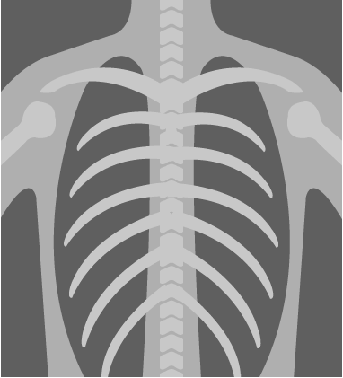
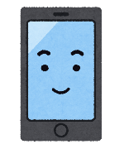
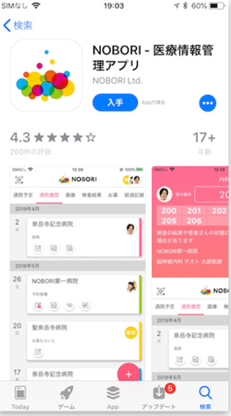
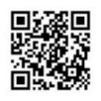
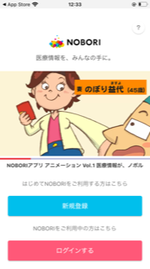
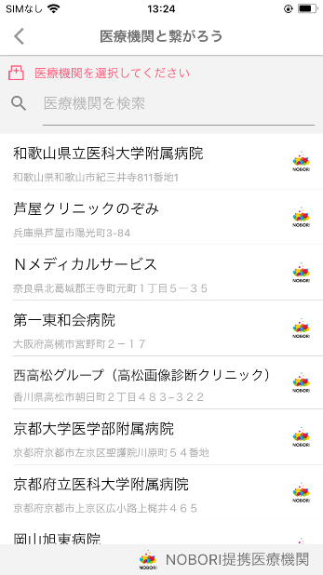
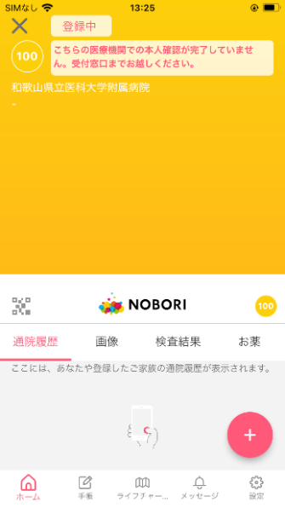
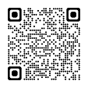
PHR機能
のご案内
アプリ
青洲リンクに 参加すると
アプリ で自身の医療情報を管理しよう！
青洲リンクに参加し、NOBORIアプリをスマートフォンにインストールすることで、
青洲リンクに登録しているあなたの検査情報やおくすり情報を見ることができます。
NOBORIアプリのしくみ
病院の検査結果やおくすり情報を 自身のスマートフォンでいつでも見ることができます。
参加無料
ほかにもいろんな場面で利用できます！
画像情報 注射情報 投薬情報 検査結果
入院患者さんに面会できなくてもご家族のスマートフォンで検査結果等を見ることができます。
青洲リンク参加医療機関
退院後かかりつけ医さんに受診する際もスマートフォンを 見てもらうと便利です。
情報提供
直近1年間の
情報参照は 無料
遠方のご家族の情報も見ることができるので安心です。
※1年以上前の情報は
有料プランの申込みが必要です。（100円／月）
●ほかにも便利なノート機能や血圧手帳があります。
NOBORIアプリ利用方法
①アプリをインストール
②新規登録
③医療機関名を登録
④本人確認のメッセージ表示
事務局で登録が
済むまで、
利用はできません。
あとは医療機関名で
本人確認を行います
利用手続き・本人確認は医療機関名でおこなっています。
※本人確認には、診察券・本人確認書類（保険証・運転免許証等）が必要です。
受付時間：医療機関で入力 TEL：医療機関で入力
青洲リンクPHR機能
NOBORIアプリのご案内
（YouTubeに飛びます）

